Slide 1

高等数学
第八版
同济大学数学科学学院 编

Slide 2
第九章 多元函数微分法及其应用
一元函数
多元函数
注意
善于类比
区别异同
微分学
微分学

Slide 3

目 录
CONTENTS
第九章
第一节 多元函数的基本概念
第二节 偏导数
第三节 全微分
第四节 多元复合函数的求导法则
第五节 隐函数的求导公式
第六节 多元函数微分学的几何应用
第七节 方向导数与梯度
第八节 多元函数的极值及其求法
第九节 二元函数的泰勒公式
第十节 最小二乘法

Slide 4
第九节 二元函数的泰勒公式
一、二元函数的泰勒公式
二、极值充分条件的证明

Slide 5


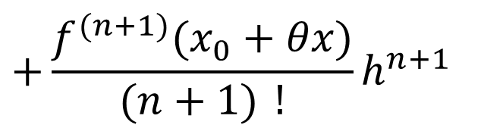
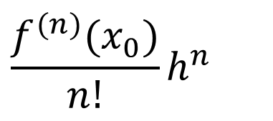
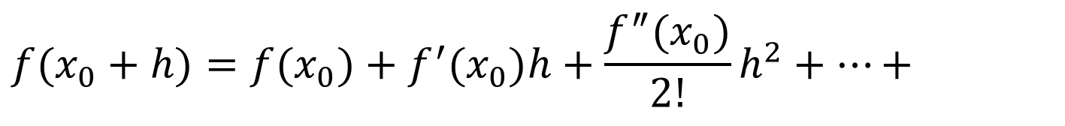
一、二元函数的泰勒公式
一元函数
$$f(x)$$
的泰勒公式:
$$f(x_{0}+h)=f(x_{0})+f^{′}(x_{0})h+\frac{f^{″}(x_{0})}{2!}h^{2}+⋯+$$
$$\frac{f^{(n)}(x_{0})}{n!}h^{n}$$
$$+\frac{f^{(n+1)}(x_{0}+θx)}{(n+1) !}h^{n+1}$$
$$(0<θ<1)$$
推广
多元函数泰勒公式

Slide 6
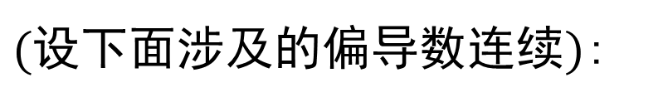
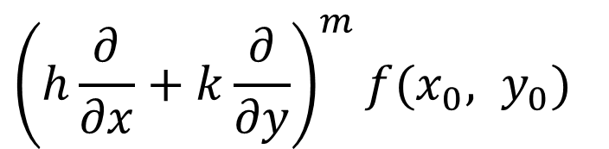
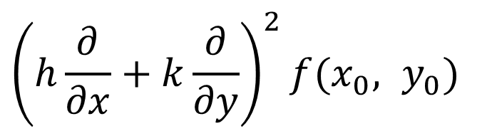
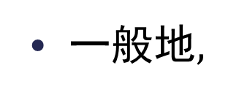
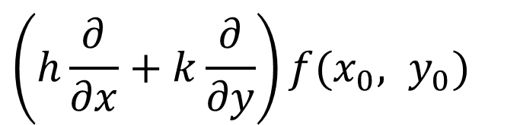
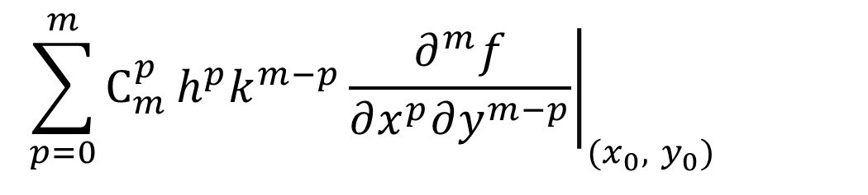
记号
$($设下面涉及的偏导数连续$)$:
$$\left(h\frac{∂}{∂x}+k\frac{∂}{∂y}\right)f(x_{0}, y_{0})$$
$$表示 hf_{x}(x_{0}, y_{0})+kf_{y}(x_{0}, y_{0})$$
$${\left(h\frac{∂}{∂x}+k\frac{∂}{∂y}\right)}^{2}f(x_{0}, y_{0})$$
表示
$$h^{2}f_{xx}(x_{0}, y_{0})+2hkf_{xy}(x_{0}, y_{0})+k^{2}f_{yy}(x_{0}, y_{0})$$
$${\left(h\frac{∂}{∂x}+k\frac{∂}{∂y}\right)}^{m}f(x_{0}, y_{0})$$
一般地$,$
表示
$$\sum_{p=0}^{m}{C_{m}^{p}}h^{p}k^{m−p}{\left.\frac{∂^{m}f}{∂x^{p}∂y^{m−p}}\right|}_{\begin{matrix} \\ (x_{0}, y_{0})\end{matrix}}$$

Slide 7



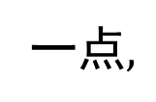
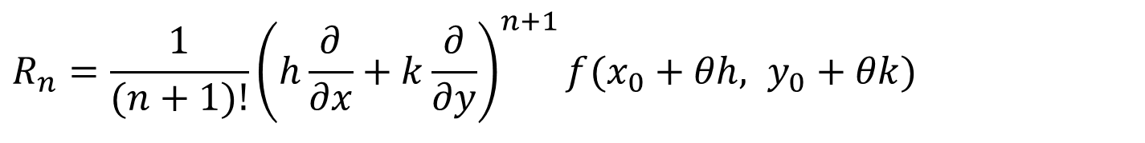

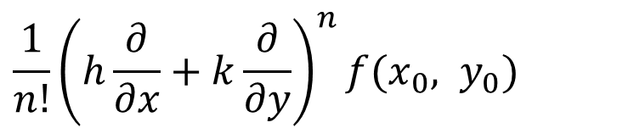


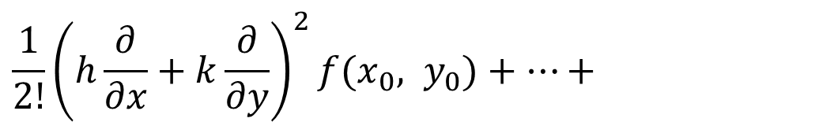

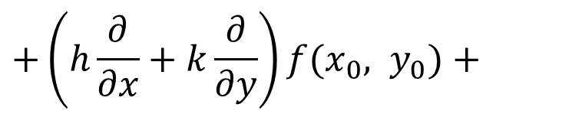

定理1
$$设z=f(x,y) 在点(x_{0},y_{0})$$
的某一邻域内有直到$n+1\text{阶}$
连续偏导数$,$
$$(x_{0}+h, y_{0}+k)$$
为此邻域内任
一点$,$
则有
$$+\left(h\frac{∂}{∂x}+k\frac{∂}{∂y}\right)f(x_{0}, y_{0})+$$
$$f(x_{0}+h, y_{0}+k)=f(x_{0}, y_{0})$$
$$\frac{1}{2!}{\left(h\frac{∂}{∂x}+k\frac{∂}{∂y}\right)}^{2}f(x_{0}, y_{0})+⋯+$$
$$\frac{1}{n!}{\left(h\frac{∂}{∂x}+k\frac{∂}{∂y}\right)}^{n}f(x_{0}, y_{0})$$
$+R_{n}$，
①
$$R_{n}=\frac{1}{(n+1)!}{\left(h\frac{∂}{∂x}+k\frac{∂}{∂y}\right)}^{n+1}f(x_{0}+θh, y_{0}+θk)$$
其中
②
$$(0<θ<1)$$
① 称为$f$在点$(x_{0}, y_{0})$的$n$阶泰勒公式$,$
②称为其拉格朗日型余项.

Slide 8


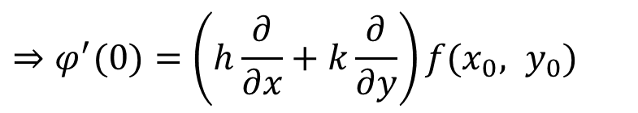
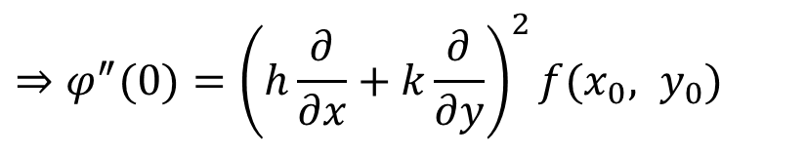

证 令
$$φ(t)=f(x_{0}+th,y_{0}+tk) (0\text{≤}t\text{≤}1),$$
则
$$φ(0)=f(x_{0},y_{0}), φ(1)=f(x_{0}+h, y_{0}+k)$$
利用多元复合函数求导法则可得:
$$φ^{′}(t)=hf_{x}(x_{0}+ht, y_{0}+kt)+kf_{y}(x_{0}+ht, y_{0}+kt)$$
$$⇒φ^{′}(0)=\left(h\frac{∂}{∂x}+k\frac{∂}{∂y}\right)f(x_{0}, y_{0})$$
$φ^{″}(t)= h^{2}f_{xx}(x_{0}+ht, y_{0}+kt)$ $+$
$$2hkf_{xy}(x_{0}+ht, y_{0}+kt)+$$
$$k^{2}f_{yy}(x_{0}+ht, y_{0}+kt)$$
$$⇒φ^{″}(0)={\left(h\frac{∂}{∂x}+k\frac{∂}{∂y}\right)}^{2}f(x_{0}, y_{0})$$

Slide 9


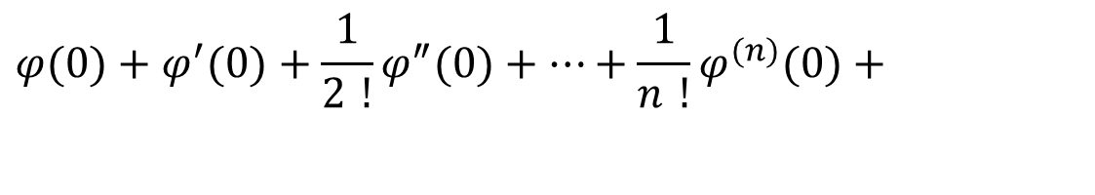
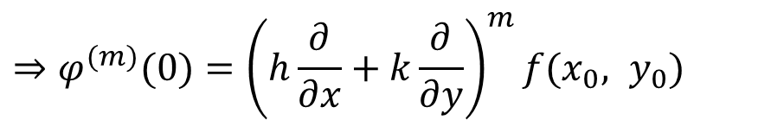


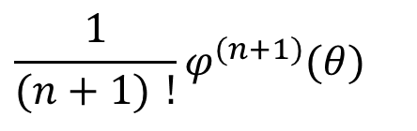
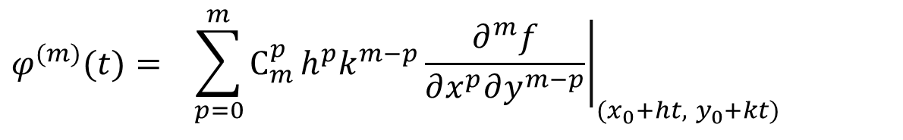

一般地$,$
$$φ^{(m)}(t)= \sum_{p=0}^{m}{C_{m}^{p}}h^{p}k^{m−p}{\left.\frac{∂^{m}f}{∂x^{p}∂y^{m−p}}\right|}_{\begin{matrix} \\ (x_{0}+ht, y_{0}+kt)\end{matrix}}$$
$$⇒φ^{(m)}(0)={\left(h\frac{∂}{∂x}+k\frac{∂}{∂y}\right)}^{m}f(x_{0}, y_{0})$$
由
$$φ(t)$$
的麦克劳林公式$,$ 得
$$φ(0)+φ^{′}(0)+\frac{1}{2 !}φ^{″}(0)+⋯+\frac{1}{n !}φ^{(n)}(0)+$$
$$φ(1)=$$
$$\frac{1}{(n+1) !}φ^{(n+1)}(θ)$$
$$(0<θ<1)$$
将前述导数公式代入即得二元函数泰勒公式.

Slide 10
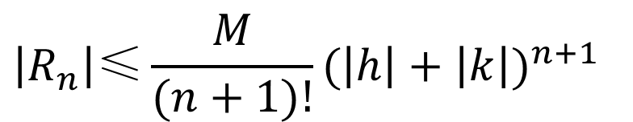

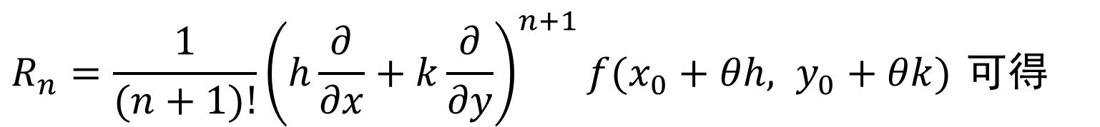

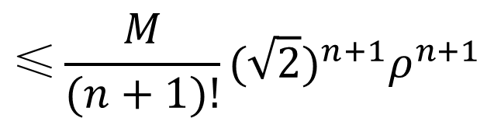
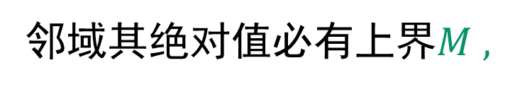
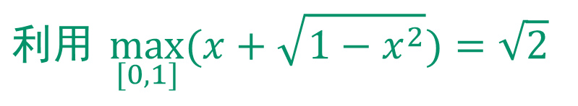

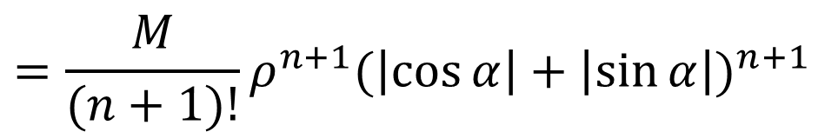
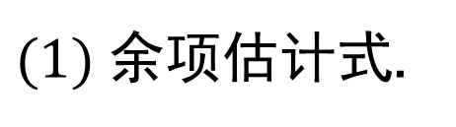
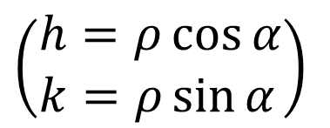
注
$(1)$ 余项估计式.
因$f$的各$n+1$阶偏导数连续$,$
在某闭
邻域其绝对值必有上界$M ,$
$$令ρ=\sqrt{h^{2}+k^{2}} ,$$
则由
$$R_{n}=\frac{1}{(n+1)!}{\left(h\frac{∂}{∂x}+k\frac{∂}{∂y}\right)}^{n+1}f(x_{0}+θh, y_{0}+θk) 可得$$
$$\left|R_{n}\right|\text{≤}\frac{M}{(n+1)!}(\left|h\right|+\left|k\right|)^{n+1}$$
$$\left(\begin{aligned}&h=ρ\cos{α} \\ &k=ρ\sin{α}\end{aligned}\right)$$
$$=\frac{M}{(n+1)!}ρ^{n+1}(\left|\cos{α}\right|+\left|\sin{α}\right|)^{n+1}$$
$$利用 \max_{[0,1]}(x+\sqrt{1−x^{2}})=\sqrt{2}$$
$$\text{≤}\frac{M}{(n+1)!}(\sqrt{2})^{n+1}ρ^{n+1}$$
$$=o(ρ^{n})$$

Slide 11







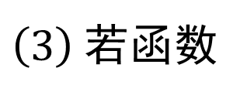
$\left(2\right)$当$n=0$时$,$ 得二元函数的拉格朗日中值公式:
$$f(x_{0}+h, y_{0}+k)−f(x_{0}, y_{0})$$
$$=hf_{x}(x_{0}+θh,y_{0}+θk)$$
$$+kf_{y}(x_{0}+θh, y_{0}+θk)$$
$$(0<θ<1)$$
$\left(3\right)$若函数
$$z=f(x, y)$$
在区域$D$上的两个一阶偏导数
恒为零$,$
由中值公式可知在该区域上
$$f(x, y)≡常数.$$

Slide 12



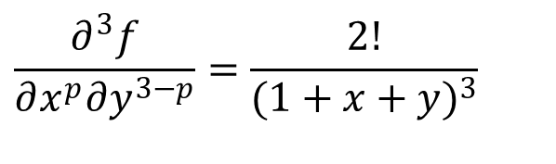
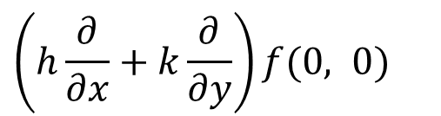
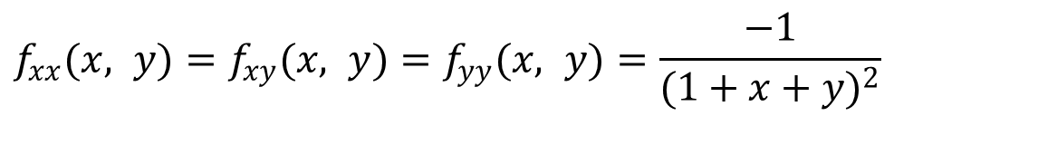

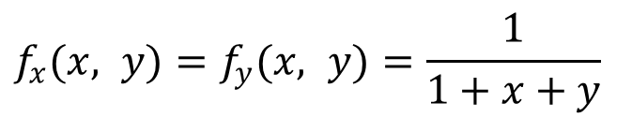

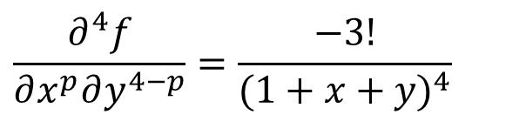

$$,$$
例1 求函数
$$f(x,y)=\ln{(}1+x+y)在点(0,0)$$
的三阶泰
勒公式.
解
$$f_{x}(x, y)=f_{y}(x, y)=\frac{1}{1+x+y}$$
$$f_{xx}(x, y)=f_{xy}(x, y)=f_{yy}(x, y)=\frac{−1}{(1+x+y)^{2}}$$
$$\frac{∂^{3}f}{∂x^{p}∂y^{3−p}}=\frac{2!}{(1+x+y)^{3}}$$
$$(p=0,1,2,3)$$
$$\frac{∂^{4}f}{∂x^{p}∂y^{4−p}}=\frac{−3!}{(1+x+y)^{4}}$$
$$(p=0,1,2,3,4)$$
$$\left(h\frac{∂}{∂x}+k\frac{∂}{∂y}\right)f(0, 0)$$
因此$,$
$$=hf_{x}(0, 0)+kf_{y}(0, 0)$$
$$=h+k$$

Slide 13



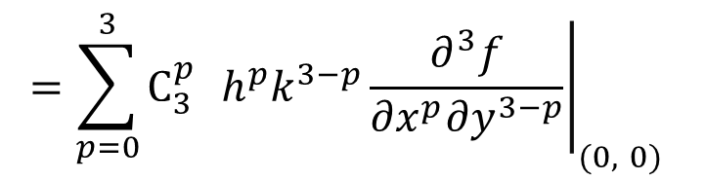

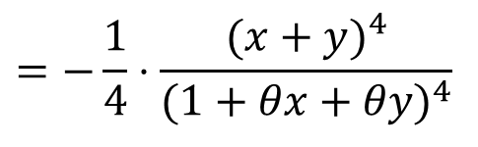
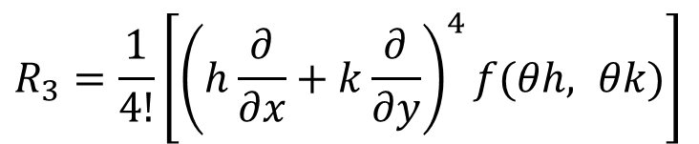


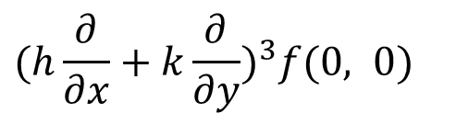



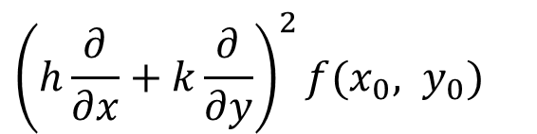


$$,$$
$${\left(h\frac{∂}{∂x}+k\frac{∂}{∂y}\right)}^{2}f(x_{0}, y_{0})$$
$$=h^{2}f_{xx}(0, 0)+2hkf_{xy}(0, 0)+k^{2}f_{yy}(0, 0)$$
$$=−(h+k)^{2}$$
$$=\sum_{p=0}^{3}{C_{3}^{p}{ }}h^{p}k^{3−p}{\left.\frac{∂^{3}f}{∂x^{p}∂y^{3−p}}\right|}_{\begin{matrix} \\ (0, 0)\end{matrix}}$$
$$(h\frac{∂}{∂x}+k\frac{∂}{∂y})^{3}f(0, 0)$$
$$=2(h+k)^{3}$$
$$又 f(0, 0)=0,$$
$$将h=x,k=y代入三阶泰勒公式得$$
$$−\frac{1}{2}(x+y)^{2}$$
$$+\frac{1}{3}(x+y)^{3}+R_{3}$$
$$\ln{(}1+x+y)=$$
$$x+y$$
其中
$$R_{3}=\frac{1}{4!}\left[{\left(h\frac{∂}{∂x}+k\frac{∂}{∂y}\right)}^{4}f(θh, θk)\right]$$
$$=−\frac{1}{4}⋅\frac{(x+y)^{4}}{(1+θx+θy)^{4}}$$
$$h=x \\ k=y$$
$$(0<θ<1)$$

Slide 14
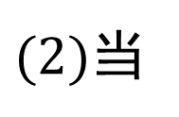


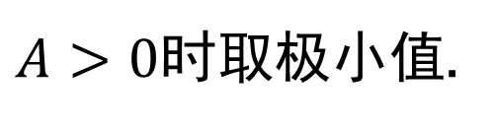



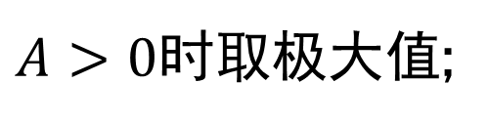
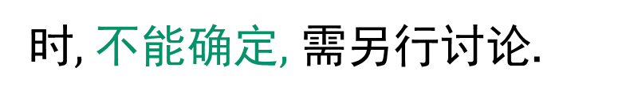



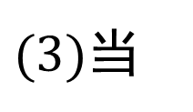
二、极值充分条件的证明
定理2 (充分条件)
若函数
$$z=f(x,y) 在点 (x_{0},y_{0}) 的$$
的某邻域内连续且具有一阶和二阶连续偏导数$,$且
$$f_{x}(x_{0},y_{0})=0 , f_{y}(x_{0},y_{0})=0$$
令
$$A=f_{xx}(x_{0},y_{0}) , B=f_{xy}(x_{0},y_{0}) , C=f_{yy}(x_{0},y_{0})$$
$A>0$时取极大值;
则: $(1)$当
$$AC−B^{2}>0$$
时$,$ 具有极值
$A>0$时取极小值.
$(2)$当
$$AC−B^{2}<0$$
时$,$ 没有极值.
$(3)$当
$$AC−B^{2}=0$$
时$,$ 不能确定$,$ 需另行讨论.

Slide 15




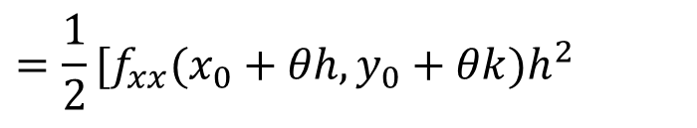



证 由二元函数的泰勒公式$,$ 并注意
$$f_{x}(x_{0},y_{0})=0, f_{y}(x_{0},y_{0})=0$$
则有
$$Δz=f(x_{0}+h,y_{0}+k)−f(x_{0},y_{0})$$
$$=\frac{1}{2}[f_{xx}(x_{0}+θh,y_{0}+θk)h^{2}$$
$$+2f_{xy}(x_{0}+θh,y_{0}+θk)hk$$
$$+f_{yy}(x_{0}+θh,y_{0}+θk)k^{2}]$$
$$由于 f\left(x,y\right) 的二阶偏导数在点 \left(x_{0},y_{0}\right) 连续,$$
所以
$$f_{xx}(x_{0}+θh,y_{0}+θk)=A+α$$
$$f_{xy}(x_{0}+θh,y_{0}+θk)=B+β$$
$$f_{yy}(x_{0}+θh,y_{0}+θk)=C+γ$$

Slide 16

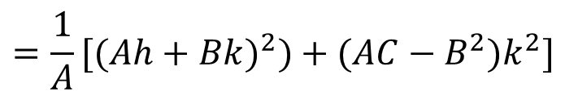
















其中$α, β, γ是$当$h→0,k→0$时的无穷小量$,$
于是
$$\frac{1}{2}[Ah^{2}+2Bhk+Ck^{2}]$$
$$+\frac{1}{2}[αh^{2}+2βhk+γk^{2}]$$
$$Δz=$$
$$=\frac{1}{2}Q(h,k)$$
$$(ρ=\sqrt{h^{2}+k^{2}})$$
$$+o(ρ^{2})$$
$$因此当 \left|h\right|,\left|k\right| 很小时,$$
$$Δz的正负号可由 Q(h,k)确定.$$
$(1)$当 $AC−B^{2}>0$ 时$,$
必有$A≠0,$ 且 $A$ 与$C$同号$,$
$$∵ Q(h,k)=\frac{1}{A}[(Ah^{2}+2ABhk+B^{2}k^{2})+(AC−B^{2})k^{2}]$$
$$=\frac{1}{A}[(Ah+Bk)^{2})+(AC−B^{2})k^{2}]$$
可见$,$
$$当A>0 时,Q(h,k)>0,$$
从而$Δz>0,$
因此
$$f(x,y)$$
$$在点 (x_{0},y_{0}) 有极小值;$$

Slide 17



















$$当A<0 时,Q(h,k)<0,$$
从而 $Δz<0,$
$$因此 f(x,y) 在点$$
$$(x_{0},y_{0}) 有极大值;$$
$(2)$当 $AC−B^{2}<0$ 时$,$
若$A,C$不全为零$,$ 无妨设$A≠0,$
$$Q(h,k)=\frac{1}{A}[(Ah+Bk)^{2})+ k^{2}]$$
则
$$(AC−B^{2})$$
$$当 \left(x,y\right) 沿直线 A\left(x−x_{0}\right)+B\left(y−y_{0}\right)=0 接近(x_{0},y_{0})$$
时$,$ 有
$$Ah+Bk=0,$$
$$故 Q(h,k) 与 A$$
异号$;$
$$当 (x,y)$$
$$沿直线 y−y_{0}=0接近(x_{0},y_{0})时,$$
$$有 k=0,$$
$$故 Q(h,k) 与 A$$
同号.
可见 $Δz$在 $\left(x_{0},y_{0}\right)$邻近有正有负$,$
$$因此 f(x,y) 在点$$
$$\left(x_{0},y_{0}\right)无极值;$$

Slide 18















若 $A=C=0,$
则必有$B≠0,$
不妨设$B>0,$
此时
$$Q(h,k)=Ah^{2}+2Bhk+Ck^{2}$$
$$=2Bhk$$
$$对点 \left(x_{0}+h,y_{0}+k\right),$$
$$当 h, k 同号时,$$
$$Q(h,k)>0,$$
$$从而Δz>0,$$
$$当 h, k 异号时,$$
$$Q(h,k)<0,$$
$$从而Δz<0,$$
可见 $Δz$在 $\left(x_{0},y_{0}\right)$邻近有正有负$,$
$$因此f(x,y) 在点$$
$$\left(x_{0},y_{0}\right)无极值;$$

Slide 19









$(3)$当$AC−B^{2}=0$时$,$
$$Q(h,k)=\frac{1}{A}(Ah+Bk)^{2}$$
若 $A≠0,$
则
$$Q(h,k)可能$$
若 $A=0,$
则 $B=0,$
$$Q(h,k)=Ck^{2}$$
为零或非零
此时
$$Δz=\frac{1}{2}Q(h,k)+o(ρ^{2})$$
$$因为Q\left(h,k\right)=0 时, Δz的正负号由o\left(ρ^{2}\right) 确定,$$
因此
不能断定 $\left(x_{0},y_{0}\right)$是否为极值点.
证毕

Slide 20





例如，
考察函数
$$f(x,y)=x^{2}+y^{4}$$
和
$$\text{g} (x,y)=x^{2}+y^{3}.$$
容易验证$,$ 这两个函数都以$(0,0)$为驻点$,$ 且在点$(0,0)$
处都满足 $AC−B^{2}=0$.
但$f(x,y)$在$(0,0)$处有极小值$,$
而$\text{g} (x,y)$在$(0,0)$处却没有极值.

